Slide 1
디노런
(Dino Run)
2015180005 김영완
2015180012 박건호
2015180014 박정만

Slide 2
목차
1 연구목적
2 게임 소개 및 특징
3 게임 진행
4 게임 환경
5 기술적 요소
6 개인별 준비 현황
7 중점 연구분야
8 타 게임과의 비교
9 개발 일정 및 구성원 역할 분담

Slide 3
요약
"질주 쾌감 공룡들의 한판승부!"
카메라에 반동을 주어 스프링처럼 휘어지는 카메라 워킹을 구현하고 이를 활용하여 간단한 캐주얼 레이싱 게임을 만든다.
공룡이라는 친숙한 소재를 이용하여 간단한 캐주얼 레이싱 게임을 만든다.

Slide 4
1
연구목적
1
Direct 3D 12를 이용한 게임 제작
2
IOCP를 활용한 게임 서버 구축
3
Git을 사용하여 팀 프로젝트 경험

Slide 5
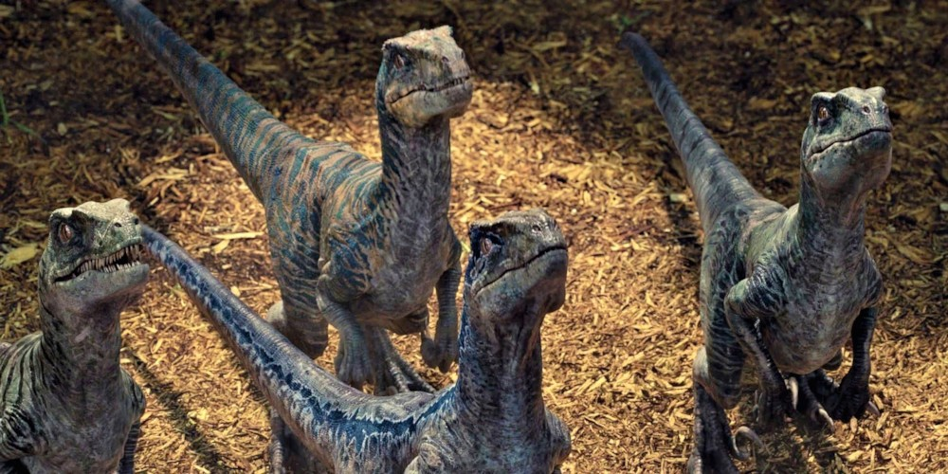
2
게임 소개 및 특징
컨셉 아트
게임 제목
디노런 (Dino Run)
게임 장르
캐주얼 레이싱 게임
플랫폼
PC

Slide 6
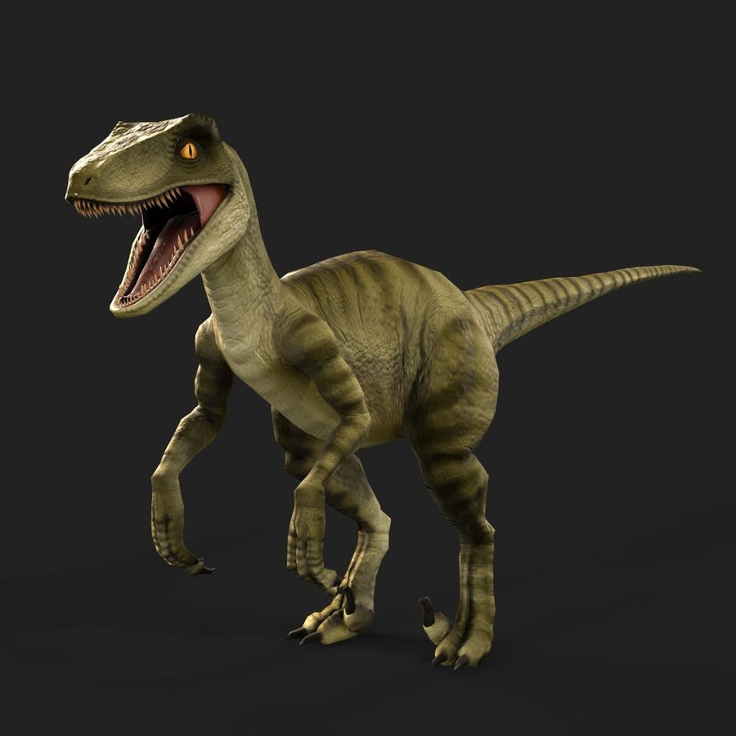
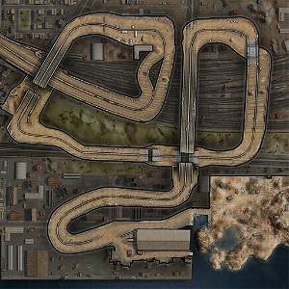
2
게임 소개 및 특징
예시 이미지
예시 이미지
캐릭터
맵
캐릭터 크기
맵 크기
0.5X 2 X 3 M
500 X 5 X1000 M
속도
평균:220~250 ,최대: 320~350 Km/h

Slide 7
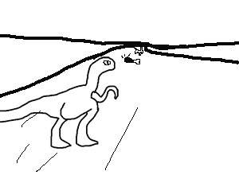

2
게임 소개 및 특징
아이템 사용으로 다른 플레이어와 상호작용이 가능하다.
카메라 반동으로 인한 몰입도

Slide 8
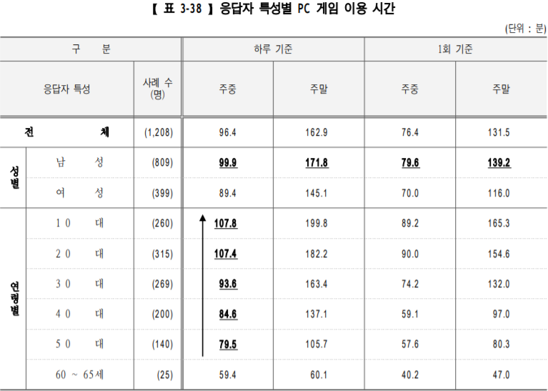
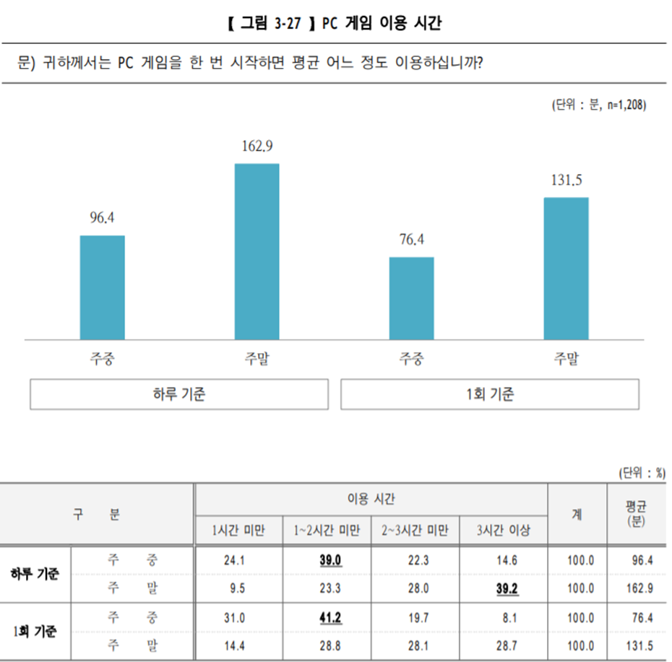

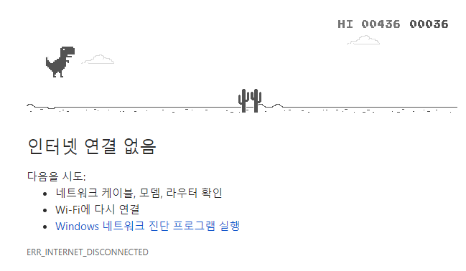
2
왜 만드는가?
간단한 게임이 인기를 끌고있으며 누구나 쉽게 게임을
접할 수 있게 된 현재, 아이들도 좋아하는 공룡을 이용해서 쉽고 간단하게 즐길 수 있는 게임이라 판단한다.

Slide 9
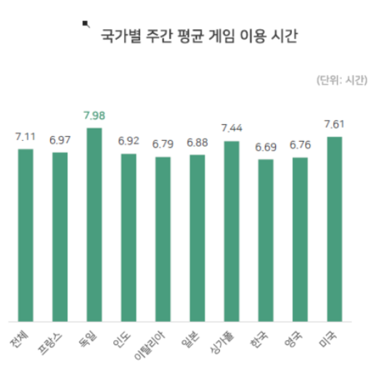
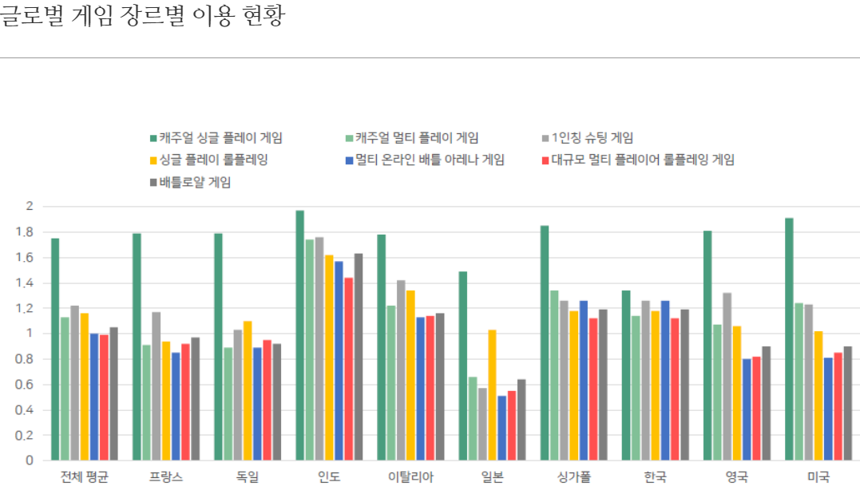
2
왜 만드는가?
2019년 주간 평균 게임시간: 6~7시간, 게임 장르별 이용현황에선 캐주얼 게임의 이용 비중이 압도적으로 높게 나타남.
유저들은 많지 않은 시간동안 조금이라도 더 플레이할 수 있고 접근이 용이한 게임을 원한다고 생각하여
플레이 타임이 짧고 비교적 난이도가 낮아 접근이 용이한 캐주얼 게임이 이후에도 인기를 유지할 거라고 판단

Slide 10
3
게임 진행 - 로직
모든 참가자가
준비하면 시작
타이틀
방 선택
준비
로비
대기 방
게임 화면
로그인
종료
방 생성
맵 선택
종료
나가기
종료

Slide 11
4
개발 환경
Compiler
Visual Studio 2019
Graphics
Library
DirectX 12
Version Control System
Git hub
OS
Windows 10
Resource
Photo shop || Zbrush || 3DS max
Animation
FBX SDK

Slide 12
5
기술적 요소
클라이언트
기술적 요소
- 오브젝트들의 업데이트 및 렌더링 최적화
- 셰이더 프로그래밍을 이용한 게임 표현
- 블러링
- 물리현상을 사용하여 구현한 카메라

Slide 13
5
기술적 요소
서버
기술적 요소
- IOCP를 이용한 여러 개의 클라이언트 접속 유지
- DB를 이용한 계정 및 아이템 관리

Slide 14
6
개인별 준비 현황
김영완
박건호
박정만
DirectX 12
-3DGP 수강
모델링
-셰이더 프로그래밍 수강
애니메이션
-FBX SDK
Git
-게임 소프트웨어 공학 수강
DirectX 12
-3DGP 수강
모델링
-셰이더 프로그래밍 수강
-3D 모델링
UI & 레벨 디자인
-게임 기획 수강
-기획자 특훈 수강
Git
- 게임 소프트웨어 공학 수강
서버
-네트워크 기초 수강
-네트워크 게임 프로그래밍 수강
-게임 서버 수강
DB
-데이터 베이스 수강
Git
- 게임 소프트웨어 공학 수강

Slide 15
7
중점 연구분야
클라이언트
- 반동을 구현한 카메라
- 렌더링 최적화
서버
- 서버 내에서 실시간 처리
- 서버와 데이터베이스를 이용하여 클라이언트 다중접속 처리 및 관리

Slide 16
8
타 게임과의 비교
대표적 캐주얼 게임 카트라이더와 비교
카트마다 다른 능력치로 실력이 아닌 카트에 의한 승부가 결정됨
↓
공룡은 다르지만 같은 능력치를 부여하여 실력에 의해 승부를 결정하도록 한다.
여러가지 레이싱 게임 비교
여러가지 레이싱 게임이 존재하지만 아이들이 좋아하는 공룡을 주체로 하는 레이싱 게임이 존재하지 않음
↓
공룡을 주체로 레이싱을 만들어 아이들의 관심을 얻을 수 있다.

Slide 17
9
개발일정 및 구성원 역할분담
김영완
메인 클라이언트
셰이더 / FBX / 물리 처리
박건호
기획
서브 클라이언트
쉐이더 / 모델링
박정만
서버, DB
물리 처리
 | 1월 | 2월 | 3월 | 4월 | 5월 |  |  | 6월 | 7월 | 8월
프레임워크 |  |  |  |  |  | 중 간 발 표 |  |  |  | 최 종 발 표
셰이더
게임 로직 - 로그인
게임 로직 – 대기 방
게임 로직 – 인 게임
애니메이션
UI
그래픽 리소스
레벨디자인
서버 프레임 워크
네트워크 동기화 DB
물리 처리

Slide 18
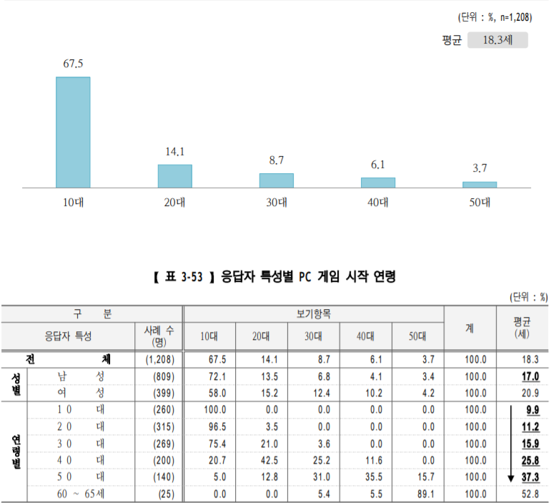
부록
아이들 쪽으로 잡은 이유
-
게임 시작 연령이 10대부터 시작되기때문에

Slide 19
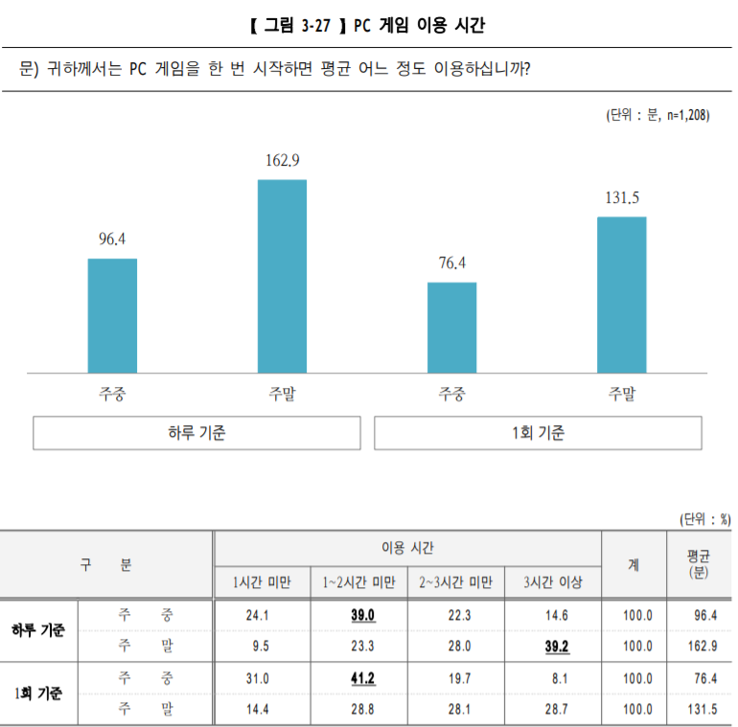
부록
간단한 게임이 인기있는 이유
하루에 짧은 시간을 하기때문에
금방 끝나는 게임을 주로하기때문

